Slide 1
Daba pilsētā
Aizkraukles novada teritorijas plānojuma izstrādes ietvaros, plašāk par plānojumu - https://www.aizkraukle.lv/lv/aizkraukles-novada-teritorijas-planojuma-izstrade
Sandra Ikauniece
Dr.biol., dabas eksperte

Slide 2
Daba pilsētā
Agrāk valdīja uzskats – pilsēta ir cilvēkiem, bet, kad izbraucam no tās, tad ir zaļumi, lauki un savvaļa.
Tagad tas ir ļoti mainījies, jo lauki vairs nav savvaļas patvērums. Saimniekošana tur ir kļuvusi industriāla, un mums ir vai nu ļoti intensīvas lauksaimniecības zemes vai pamestas, degradētas teritorijas, kurās sastopam daudz invazīvu sugu.
Līdz ar to tagad arī pilsētām ir liela nozīme bioloģiskās daudzveidības saglabāšanā, pilsēta sniedz dažādas iespējas, lai dabas vērtības varētu saglabāties.

Slide 3
Dabas «salas» un bioloģiski vērtīgas vietas pilsētā
Koki un krūmi
Zālāji
Ziedaugi

Slide 4
Koki
Ainava – dažādas uztveres
Veselība - zaļā gaisma, kas spīd cauri koku lapām, dod mūsu smadzenēm signālu, ka viss ir kārtībā.
Liela daļa no slimībām, ar kurām slimojam mūsdienās, saistītas ar to, ka mēs neesam tajā vidē, kur agrāk. Rodas depresija, neirozes, kā arī tīri fizioloģiskas slimības.
Klimats - Koki ietekmē temperatūru, gaisa mitrumu, vēju, gaisa sastāvu, putekļu daudzumu.
Kokam ir no pieciem līdz pat 500 kvadrātmetriem lielas lapu virsmas, uz kurām sakrājas putekļi, pēc tam lietū noskalojas un aiziet notekā vai gruntī. Tie burtiski tīra gaisu, kuru elpojam

Slide 5
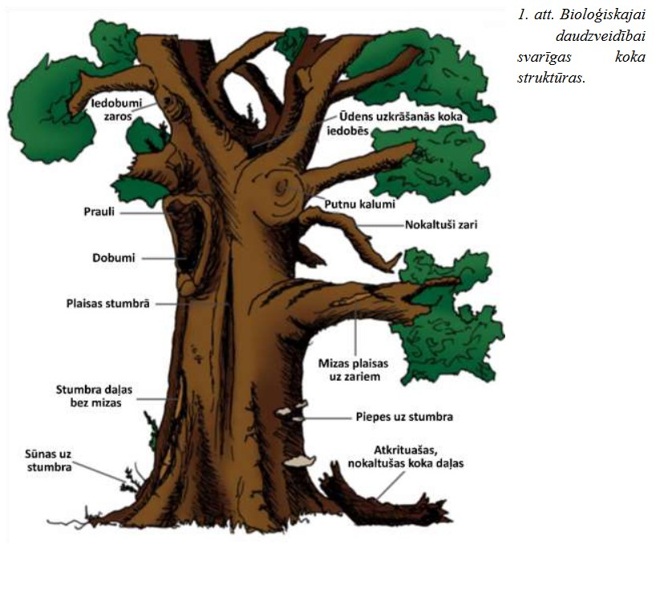
Apsaimniekošanas vadlīnijas bioloģiski vecu koku un atmirušās koksnes saglabāšanai
https://www.daba.gov.lv/lv/media/8689/download?attachment

Slide 6
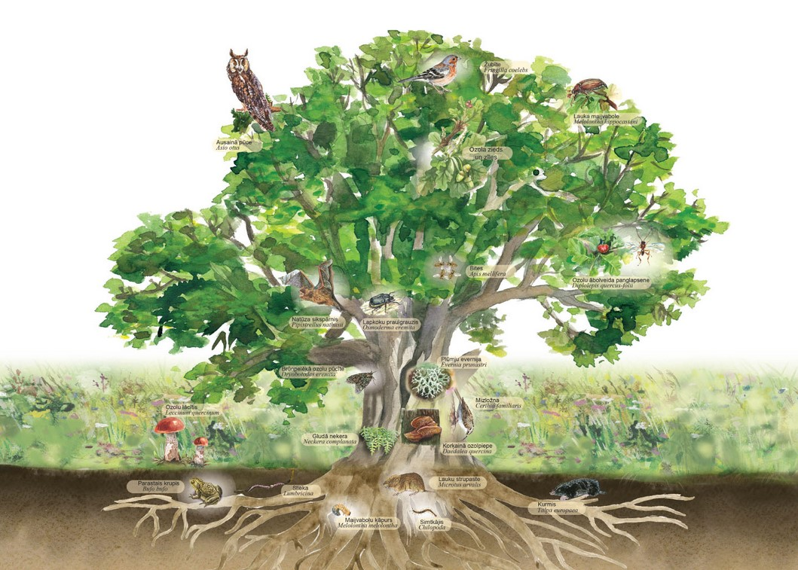
www.daba.gov.lv

Slide 7
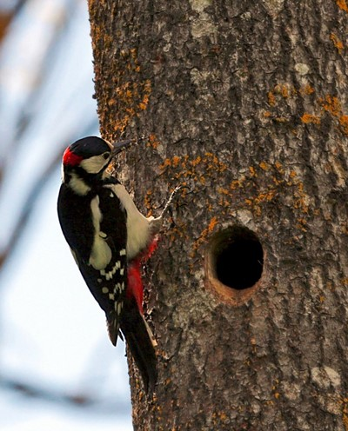
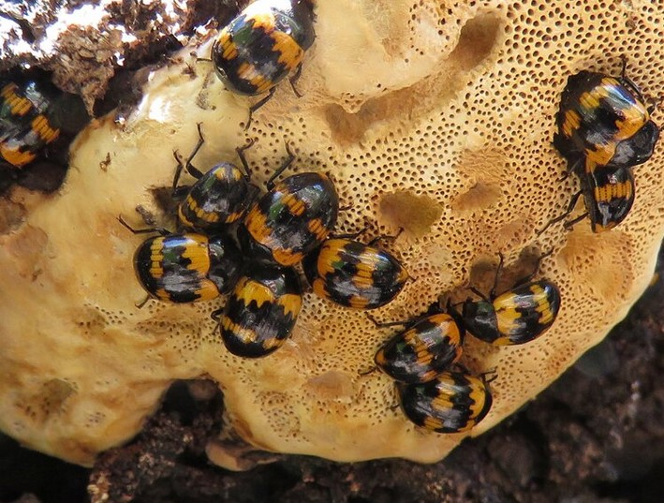
Koki
Vecie koki
Dzīvotnes –
bezmugurkaulnieki;
putni;
zīdītāji (sikspārņi, vāveres, caunas)

Slide 8
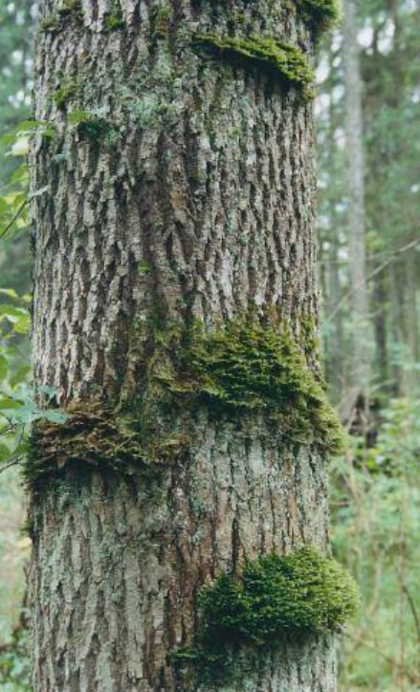
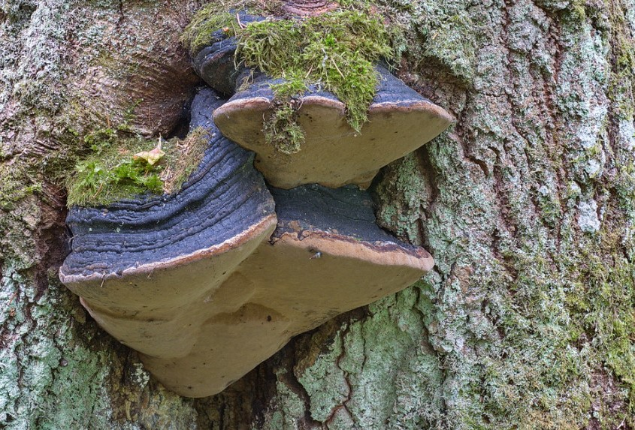
Koki
Vecie koki
Dzīvotnes –
sūnas
ķērpji
sēnes

Slide 9
Problēmas
komunikāciju izbūve pilsētās bojā un norauj kokiem saknes
visu veidu būvniecība pilsētās, turklāt reizēm tā ir tieši zaļo ideju ierosināta būvniecība, piemēram, veloceliņu izbūve, kuru vārdā tiek cirsti vai bojāti koki
ļoti kaitīga ir nesaprātīga koku apzāģēšana, kas bija īpaši populāra pagājušā gadsimta deviņdesmitajos gados un šī gadsimta sākumā. Joprojām vietām notiek.
Vienā gadā nozāģēt vairāk kā 20% no koka vainaga nedrīkst – kokam vairs nav enerģijas un barības vielu, tas balansē uz bada nāves robežas, pūst un trupē, bieži vien kļūst nestabils.

Slide 10
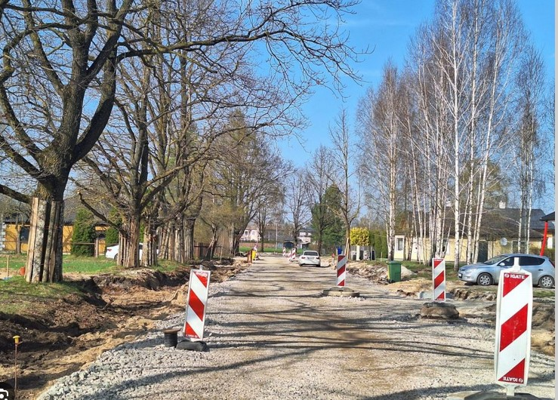

Slide 11
Problēmas
sāls lietošana ielu kaisīšanā ziemā
pārāk daudzas reizes koki pilsētā tiek nozāģēti, uzskatot tos par bīstamiem, lai gan tādi tie nemaz nav. Tā parasti notiek, ieraugot kokā kādus dobumus vai trupi, kaut gan patiesībā, nedaudz sakopjot, šāds koks var nostāvēt vēl piecdesmit vai simt gadus
Koku zāģēšana putnu ligzdošanas sezonas laikā

Slide 12
Ko darīt
daudz vairāk laika vajadzētu veltīt tam, lai saknes sadzīvotu ar pilsētu un tās komunikācijām, jo gandrīz visa būvniecība notiek, nerēķinoties ar koku saknēm
stumbru aizsargi, kas novērš sālsūdens nokļūšanu uz mizas, un augsnes skalošana vai virskārtas nomaiņa
modernā koku kopšana, kurā tiek respektētas un izmantotas koku dabīgās atjaunošanās un aizsargspējas.

Slide 13
Ko darīt
Profesionāli arboristu (kokkopju) pakalpojumi !!!!!!
Ievērot putnu ligzdošanas laiku
Lapu grābšana un pūšana – nelietderīgs resursu patēriņš, nedraudzīgs dabai
Jauno apstādījumu veidošana – apdomīgi izvēlēties stādīšanas vietu un koku sugu, dekoratīvo formu
Bioloģiski vērtīgu stumbru saglabāšana
Notes:
Sakritušās lapas ir vieta, kur pārziemot mazajiem kaimiņiem - dārza sīkajiem zvēriņiem, abiniekiem un kukaiņiem, piemēram, tauriņiem, vabolēm un apputeksnētājiem, bet putniem tā ir vieta, kur meklēt pārtiku (tāpat kā izkaltuši augi ar sēklām utt)
Kompromiss: sagrābt lapas, bet atstāt čupās uz koku saknēm, zem krūmiem vai dobēs, pārvērst kompostā vai atbrīvoties pavasarī, kad kustoņi pamodušies. Zemē atstātas lapas mazina nezāļu augšanu, uztur mitrumu un bagātina augsni.
“No augu viedokļa, lapu grābšana ir īsta vardarbība. Tiek norauta sega, kas paredzēta sakņu pasargāšanai no sala, temperatūras svārstībām. Turklāt ar lapām koka saknes saņem atpakaļ barības vielas, kas vajadzīgas nākamā gada augšanai,” saka dendroloģe Zaiga Graudiņa.
Jāsagrābj tikai slimo un kaitēkļu apsēsto koku lapas, lai kaite neizplatās, kā arī lai lapu sega nav pārlieku bieza un ziemā zem tās neveidojas pelējums.
Lapu grābšana ir vajadzīga tikai cilvēkiem, nevis kokiem un dabai.
Turklāt - vai nav lielisks iegansts ļauties slinkumam?

Slide 14
Koki pilsētā
1. Drošāka satiksme – statistiski ielās, kurās brauktuvju malās ir koki, negadījumu skaits ir mazāks nekā ielās bez kokiem. Koki darbojas kā dabisks tā sauktais „satiksmes nomierinātājs” – autovadītāji šādās ielās brauc nedaudz lēnāk un uzmanīgāk.
2. Drošība gājējiem – koki var palīdzēt arī gadījumos, ja kāds autovadītājs zaudē kontroli pār auto un uzbrauc uz ietves – zaudētu koku var iestādīt no jauna. Zaudētu cilvēku – tikai apglabāt.
3. Veikali, kafejnīcas, kas ierīkoti ielās ar kokiem uzrāda par 12% lielākus ieņēmumus, kā līdzīgi biznesi parastās ielās.
4. Ielās, kuras ir ar kokiem, pastāv mazāks risks applūst, jo koki savāc (lapās un sakņu sistēmā) līdz pat 30% no lietus ūdens.
5. Koki ir dabiski lietus un saules sargi.
6. Nav noslēpums, ka viena no lielākajām pilsētu problēmām ir automašīnu radītais piesārņojums. Koki, kā zināms, oglekļa dioksīdu absorbē sevī. Vēl vairāk – koki paši ražo skābekli. Tātad koki ļoti palīdz uzlabot slikto gaisu.
7. Vizuālais aspekts – neapšaubāmi, ielas ar kokiem izskatās daudz pievilcīgāk nekā „plikas” ielas ar autostāvvietām. Bez tam ir pierādīts, ka koku esamība logos nomierina – slimnīcu pacienti atveseļojas ātrāk, un ikdienā cilvēkiem ir zemāks stresa un asinsspiediena līmenis.

Slide 15
Zālāji un pilsētas pļavas
Dabiskās pļavas Latvijā saglabājušās vien 0.7% teritorijas, un tās ir vienas no visapdraudētākajām ekosistēmām Eiropā. Vienā pļavas kvadrātmetrā var būt sastopamas vairāk nekā 50 dažādu augu sugas.
Pilsētas tikai pēdējās desmitgadēs kļuvušas par tādu vidi, kurā samazinājusies pļavu augu pastāvēšana, jo vēl nesenā pagātnē arī pilsētu tuvumā iedzīvotāji vāca sienu un ierīkoja ganības.
Izmainoties ekonomiskajai un sociālajai situācijai, lielākā daļa pilsētas dabisko pļavu aizauga, tās tika apbūvētas vai arī pļautas tik bieži, ka pārvērtušās par mauriņiem. Samazinoties dabisko zālāju platībām, daudzas pļavām tipiskās sugas kļuvušas par retām.

Slide 16
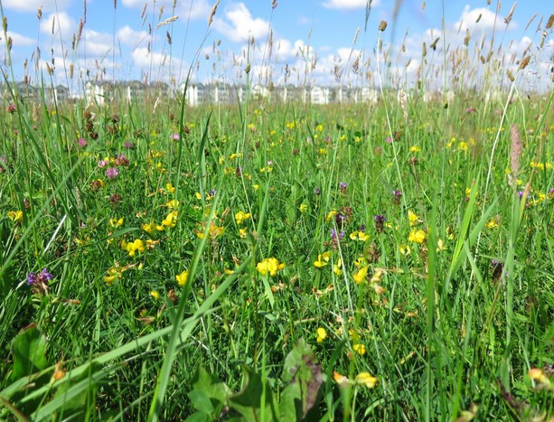
https://grasslife.lv/darbi/plavu-atjaunosana/pilsetas-plavas/

Slide 17
Ko iegūstam no pilsētas pļavām
Ziedošu augu klātbūtne būtiski palielina bioloģisko daudzveidību pilsētvidē, nodrošinot barību apputeksnētājiem un citiem bezmugurkaulniekiem.
Pļavu augu padara pilsētas ekosistēmu veselīgāku un palielina arī pilsētā esošo dārzu ražību, jo liela daļa no kultūraugiem, piemēram, ābeles, ķirši, plūmes un citi, ir atkarīgi no apputeksnētāju klātbūtnes.
iedzīvotājiem iespēja pilsētvidē iepazīt Latvijai raksturīgos savvaļas augus
Apsaimniekotājiem samazinās šo teritoriju apsaimniekošanas izdevumi, jo jāpļauj līdz divām reizēm sezonā, nevis 3 – 4 reizes.
https://grasslife.lv/darbi/plavu-atjaunosana/pilsetas-plavas/

Slide 18
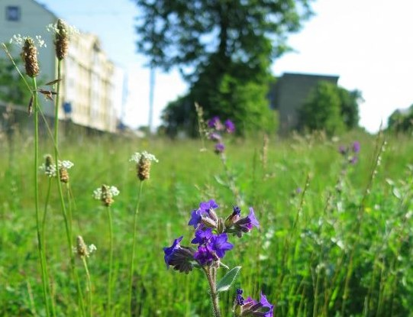
Zālāji un pilsētas pļavas
Pat pāris kvadrātmetriem ir nozīme. Pārsimts kvadrātmetru, bet izskatās iespaidīgi, aug un zied vairākas sezonas. Protams, jo lielāka teritorija, jo stabilāka ekosistēma.
Jebkas, kas ir interesantāks par zemi nopļautu zāli, ir nozīmīgs. Pat puķu un garšaugu kastes pozitīvi ietekmē mikroklimatu.

Slide 19
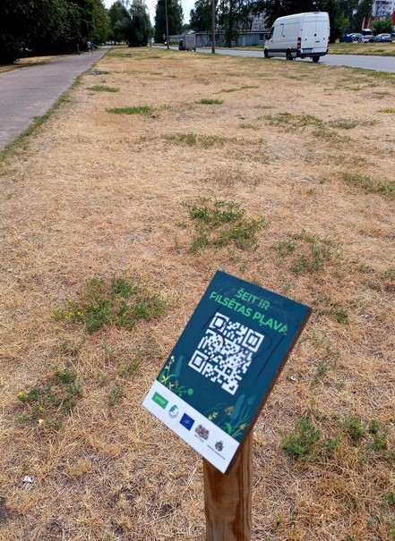
Problēma – pašvaldību saistošie noteikumi
Pašvaldības saistošie noteikumi, kas regulē zāles garumu.
Tikai īpašās, ar apsaimniekošanas plānu apstiprinātās pilsētas pļavu teritorijās var tikt atļauta garāka zāle, ja pašvaldības noteikumos tas ir paredzēts
Iespējams, šī prakse par zemu zāli ir mantojums no agrākajiem laikiem, kad pilsētā bija daudz novārtā atstātu nekoptu teritoriju, un tieši garā zāle liecināja par pamestību, savukārt īsi pļauta zāle signalizēja, ka par šo teritoriju kāds rūpējas.
Aicinājums pašvaldībām atteikties no šīs zāles garumu mērīšanas, lai netiktu sodīti tie, kas vēlas dabas daudzveidību savā teritorijā.
https://grasslife.lv/darbi/plavu-atjaunosana/pilsetas-plavas/

Slide 20
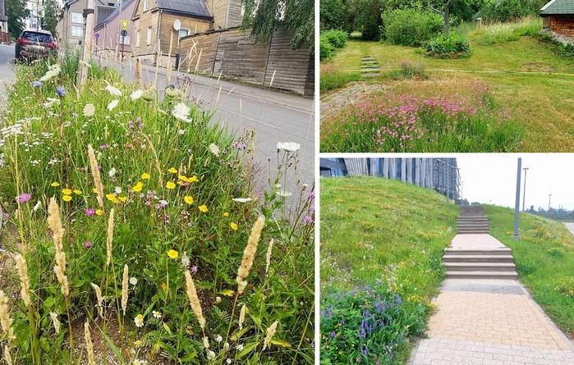
https://grasslife.lv/darbi/plavu-atjaunosana/pilsetas-plavas/

Slide 21
Kā nodrošināt bioloģisko daudzveidību pilsētvidē
Lai veicinātu bioloģiskās daudzveidības klātbūtni pilsētvidē, nepieciešams nodrošināt ziedaugu klātbūtni pilsētas zālājos.
Pirmais solis uz mērķa sasniegšanu ir retāka pļaušana – ļaujiet augiem ziedēt! Jo lielāka sugu daudzveidība, jo ilgāk zālājā būs redzams, kā vienas augu sugas ziedēšanu nomaina citi augi.
Kad zālājā jau liela daļa augu beiguši ziedēt, tad nepieciešama tā pļauja un zālēs savākšana, jo zālājam, kurā vēlamies redzēt pēc iespējas vairāk koši ziedošus augus, nav nepieciešama papildu mēslošana.

Slide 22
Kā nodrošināt bioloģisko daudzveidību pilsētvidē
“Pilsētas pļavas” izveidei lielā teritorijā (> 0,1 hektārs) nevajadzētu izmantot sēklu maisījumus, kuru izcelsme ir ārpus Latvijas, jo šādu sēklu maisījumu izmantošana lielās platībās apdraud mūsu pašu savvaļas augu daudzveidību! Mūsu savvaļas augi paaudžu paaudzēs auguši, pielāgojušies Latvijas klimatam, tostarp arī bargākām ziemām. Iesējot augu sēklas, kuru izcelsme ir cits Eiropas reģions, pastāv draudi, ka tās var sakrustoties ar vietējām sugām, izmainot to pielāgotību mūsu vides apstākļiem. Šādi sakrustojušies augi, iestājoties nelabvēlīgiem laika apstākļiem, var iznīkt.
https://grasslife.lv/darbi/plavu-atjaunosana/pilsetas-plavas/

Slide 23
Pilsētas pļavas
Ļoti iespējams, ka “Pilsētas pļavas” teritorijās nekad netiks sasniegta bioloģiskā daudzveidība, kāda ir dabiskajās pļavās, jo pilsētā esošie zālāji pakļauti daudz lielākam stresam, ko rada vides uzkaršana, ielu kaisīšana ar sāli, piesārņojums un citi apstākļi. Taču arī “Pilsētas pļavās” spēj veidoties daudzveidīgi vides apstākļi un var pastāvēt liela sugu daudzveidība.
Tāpat kā dabiskās pļavas, “Pilsētas pļavas” ir atkarīgas no mērenas apsaimniekošanas – pļaušanas un zāles savākšanas, tāpēc tās nebūs vienkārši nepļauti un nesakopti zāles laukumi.

Slide 24
Uzmanīgi!
Invazīvās sugas (Robīnija, lupīna, Japānas dižsūrene, sudraba eleagns u.c.)
Apstādījumu veidošana – no kurienes ir atvesta augsne? Piesārņojums ar invazīvo sugu sēklām (biežāk - Kanādas zeltslotiņa (zeltgalvīte), puķu sprigane)
https://latvianature.daba.gov.lv/invazivo-sugu-parvaldnieks/

Slide 25
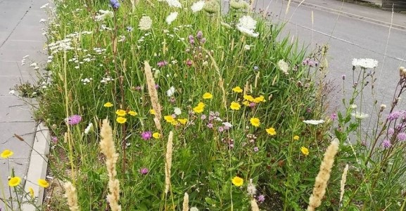
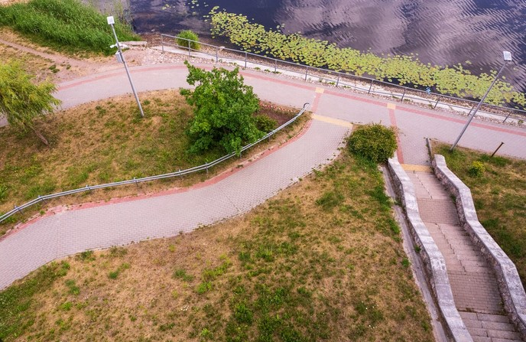
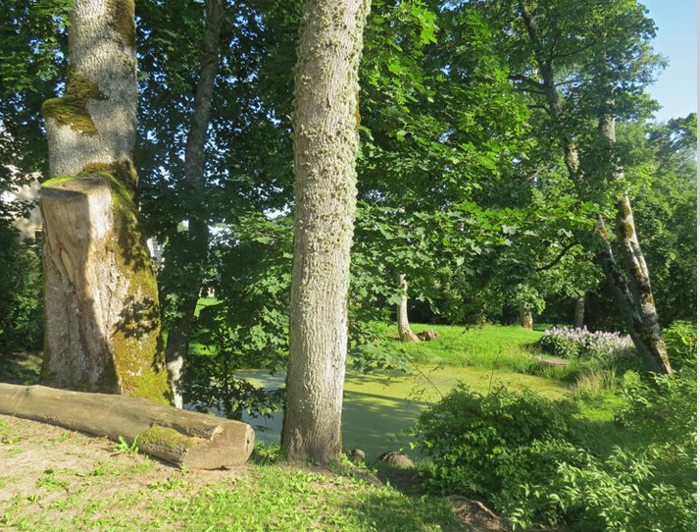
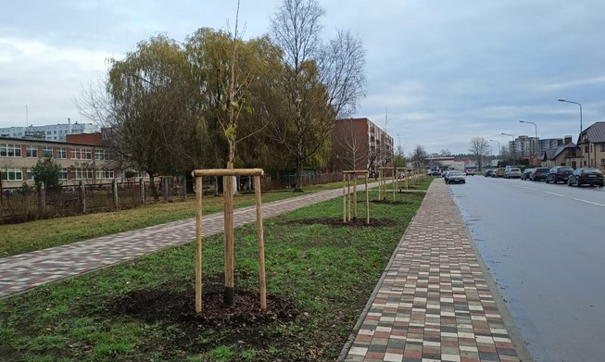
Mērķis – daudzveidība

